Slide 1


Slide 2

Engenharia Informática
Douglas Bewiahn nº 50038630

Slide 3
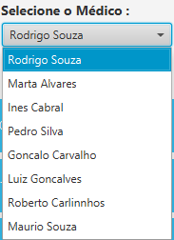
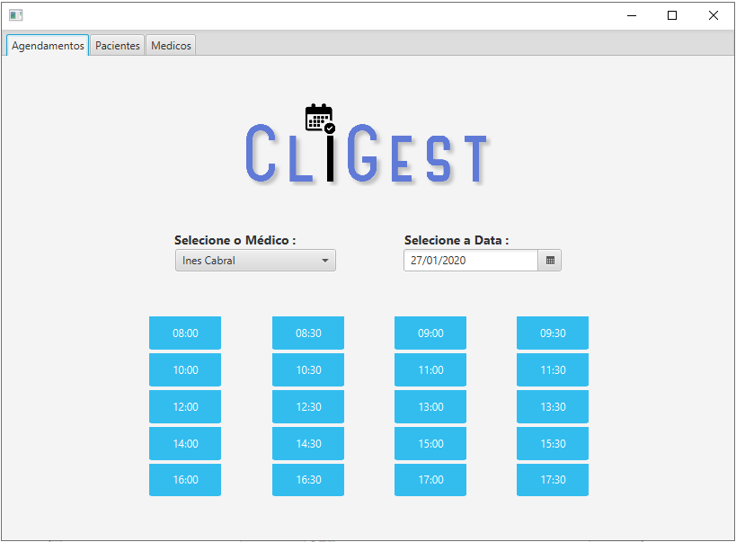
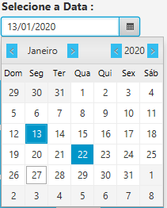
Home - Agendamentos

Slide 4
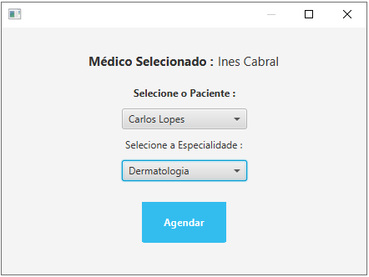
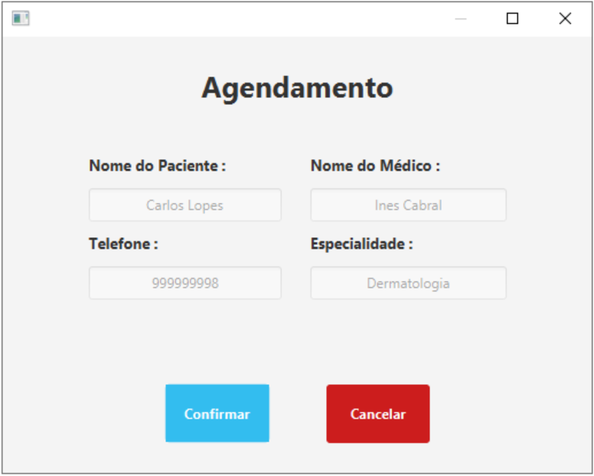
Cria o Agendamento
Confirma o Agendamento

Slide 5
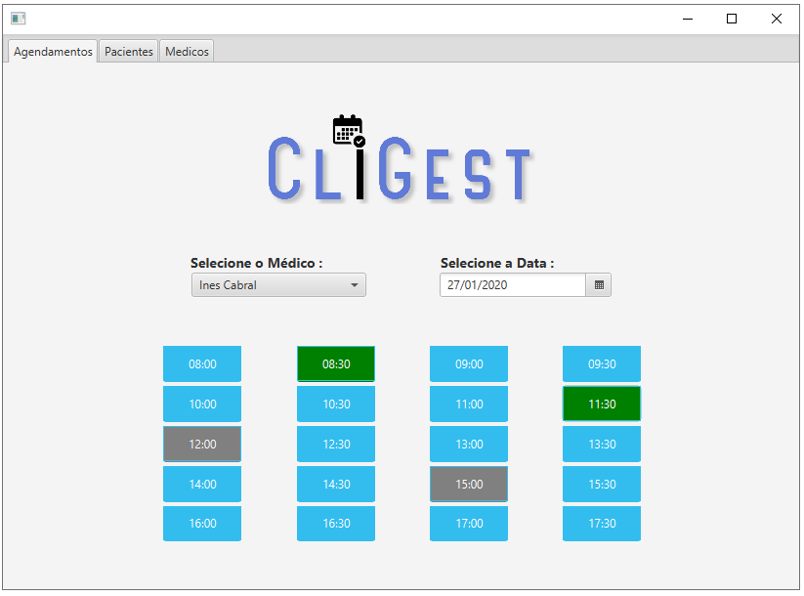



Horario Livre
Horario Ocupado
Horario Confirmado

Slide 6
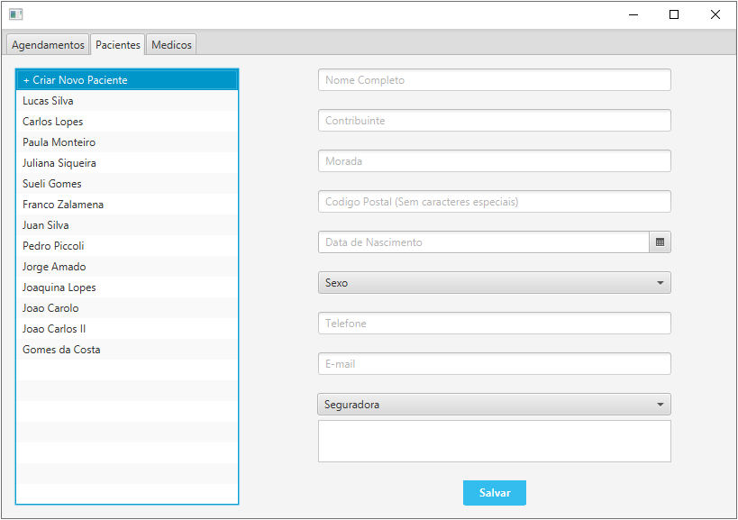
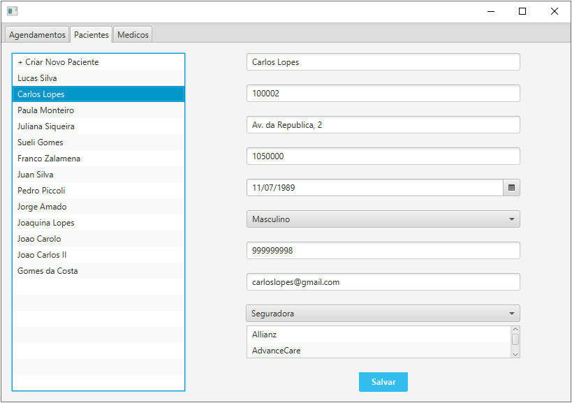
Cadastro de Pacientes

Slide 7
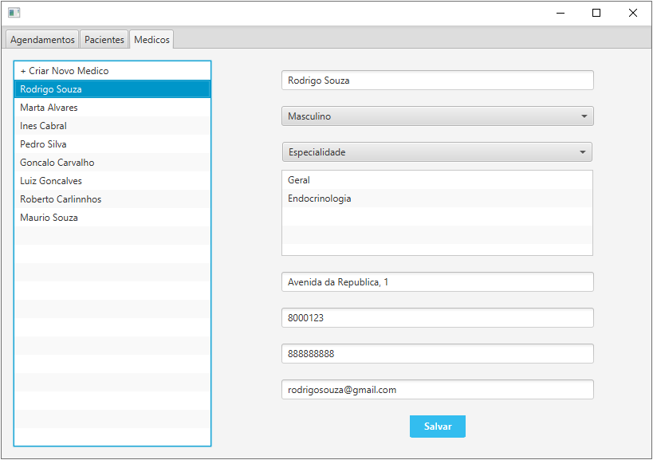
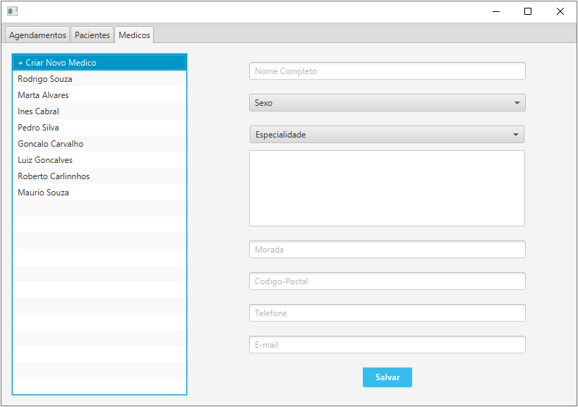
Cadastro de Médicos

Slide 8
Douglas Bewiahn
dwbewiahn@gmail.com
https://github.com/dwbewiahn/CliGest

